Slide 1

Интернет магазин

Slide 2
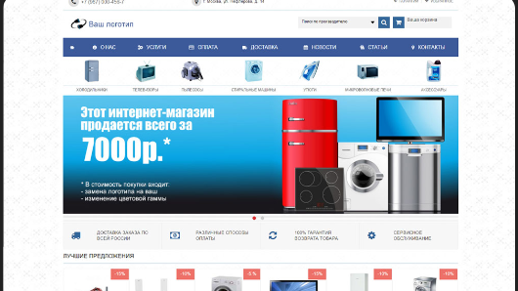
Другие интернет магазины

Slide 3
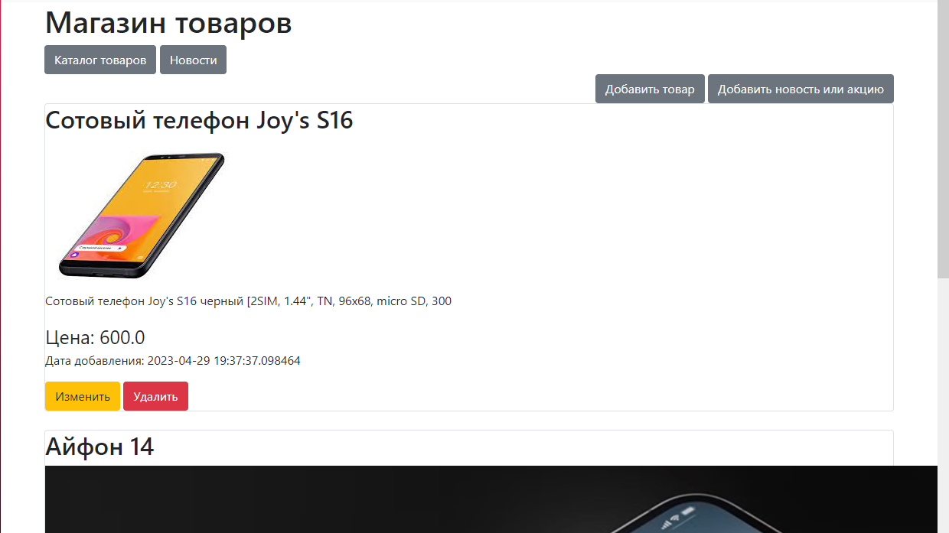

Slide 4
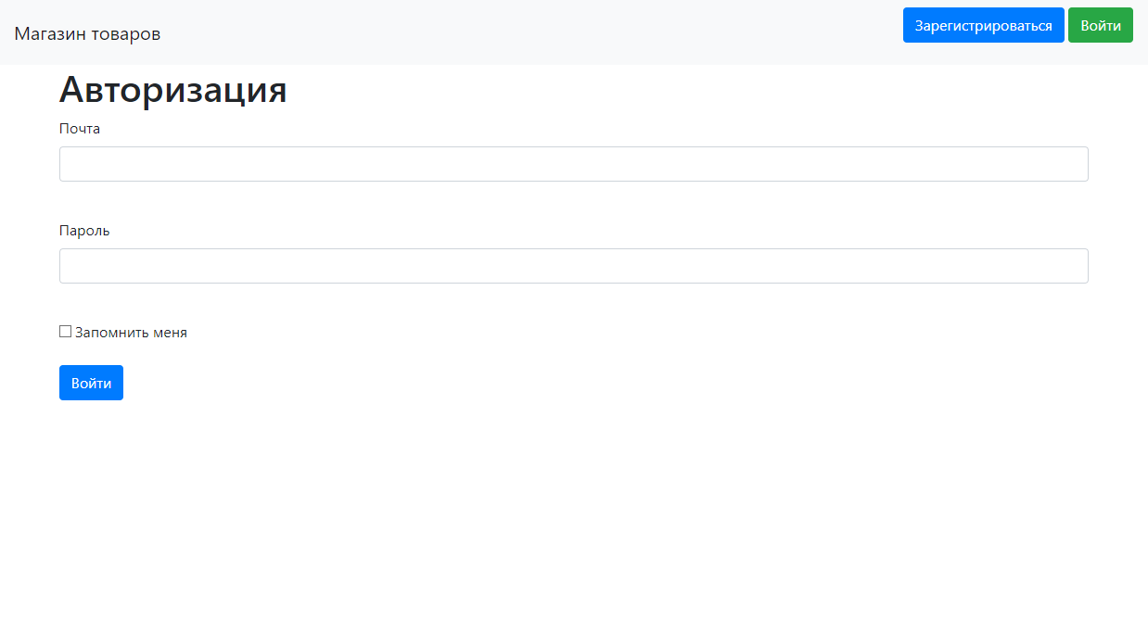
Удобная авторизация

Slide 5
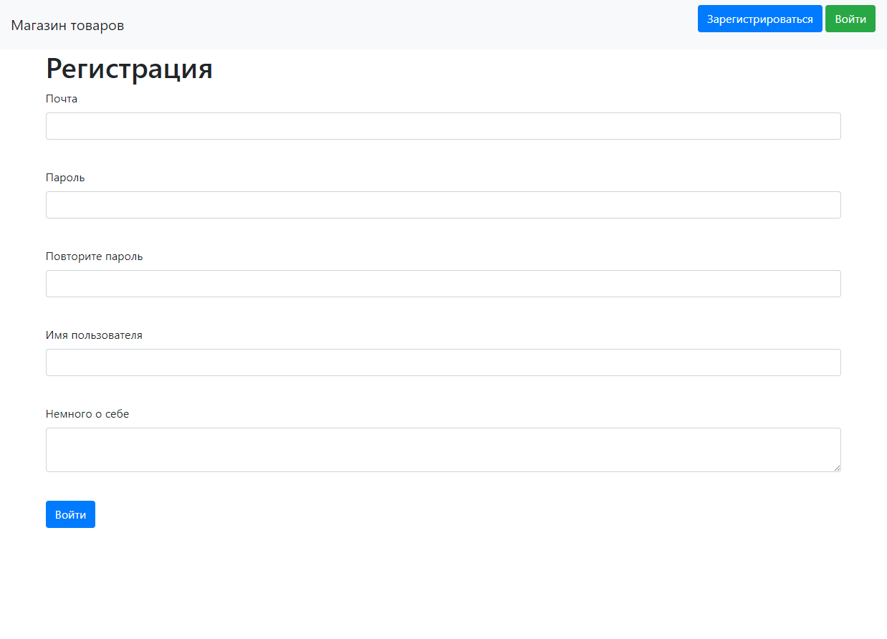
Регистрация
В случае отсутствия аккаунта

Slide 6
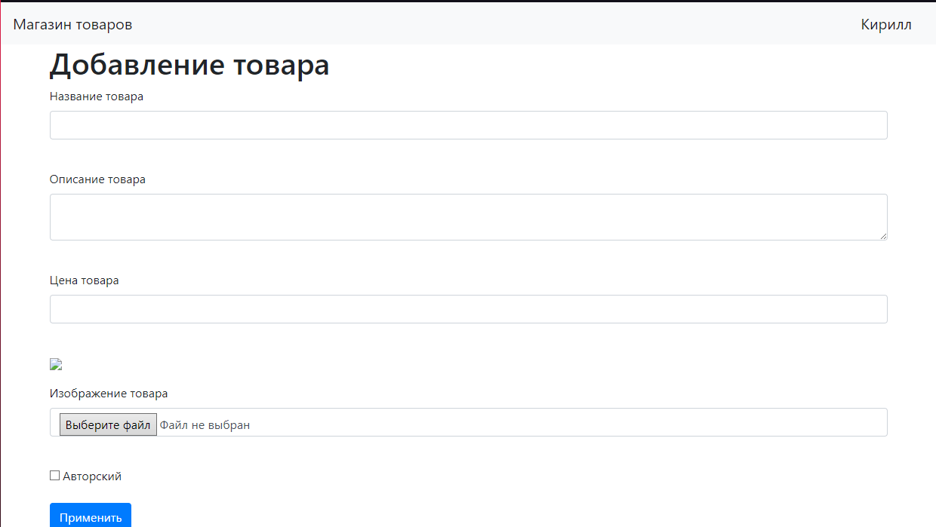
Возможность добавить товар

Slide 7
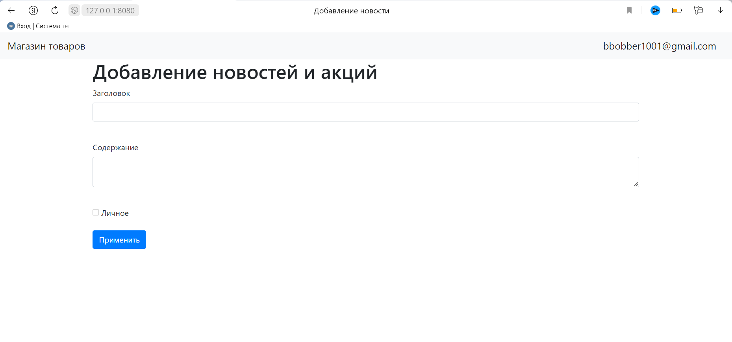
Добавление акций и новостей

